Slide 1
Implementing Precise Interrupts in Pipelined Processors
汇报组：29

Slide 2
总览：
本文描述和衡量流水线处理器中的中断方案，一共五种：第一种强制指令完成，按照架构顺序，其他四中允许乱序完成，但是增加硬件开销。
本文仿真基于cray-1s架构，第一种强制方法，会使性能下降16%，其他的方法中的三种可以把损失控制在百分之3以内

Slide 3
中断发生的时候，被打断的进程的状态需要被保存，用软件或者硬件的方式，进程状态通常有程序计数器，寄存器，存储
中断状态的保存需要保证：
1 当前指令的前面的指令执行完毕，并且修改了处理状态
2 后续指令不能被执行，也不能修改状态
3 中断发生，程序计数器需要指向中断指令
中断的分类：
1 程序中断，满足特定条件而产生的中断
2 外部中断，外部条件产生的中断

Slide 4
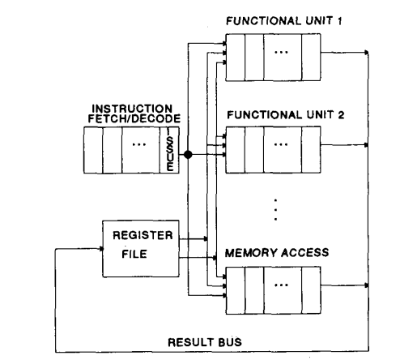
本文选择一种寄存器-寄存器体系结构，其中所有内存访问都通过寄存器进行，并且所有功能操作都涉及寄存器。它与CDC和Cray架构有一些相似之处，但是只有一组寄存器。
它的操作分别有：
读取，运算，存储，条件分支
Notes:
它使用指令提取/解码流水线，该流水线按顺序处理指令。 提取/解码流水线的最后阶段是发布寄存器，其中检查所有寄存器互锁条件。 如果没有寄存器冲突，则向并行功能单元之一发出指令。 在此，存储器访问功能被实现为功能单元之一。 在发出指令时读取操作数寄存器。 只有一条结果总线将结果返回到寄存器文件。 可以在发出指令时或指令即将完成时保留该总线。 假设功能单位时间是确定的。 在没有寄存器或结果总线冲突的情况下，新指令可以在每个时钟周期发出。

Slide 5
在图1的流水线实现中，指令保持顺序，直到发出它们为止。 此外，过程状态在发出之前不会被指令修改。 当可以在发出异常之前检测到异常情况时，这使精确中断变得很简单，当检测到这种中断条件时，指令发布将停止。 然后，等待所有先前发出的指令完成。 完成后，该过程将处于精确状态，程序计数器值对应于该指令保存在发布寄存器中。 寄存器和主存储器处于与此程序计数器值一致的状态。
Notes:
在图1的流水线实现中，指令保持顺序，直到发出它们为止。 此外，过程状态在发出之前不会被指令修改。 当可以在发出异常之前检测到异常情况时，这使精确中断变得很简单，当检测到这种中断条件时，指令发布将停止。 然后，等待所有先前发出的指令完成。 完成后，该过程将处于精确状态，程序计数器值对应于该指令保存在发布寄存器中。 寄存器和主存储器处于与此程序计数器值一致的状态。

Slide 6
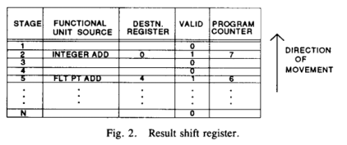
IN-ORDER INSTRUCTION COMPLET 固定指令：
指令执行完毕时间不一，为了控制结果总线，使用“结果移位寄存器”。
Notes:
N是流水线功能单元长度，需要i个时钟周期的指令在发出时会保留结果移位寄存器的第i级，如果该阶段已经包含有效的控制信息，则将问题保留到下一个时钟周期，然后再次检查阶段i。 发布指令将控制信息放置在结果移位寄存器中。 然后在每个时钟周期，控制信息都向上移一级。 当它到达第一阶段。 它在下一个时钟周期内用于控制结果总线，以便将直到结果存入正确的结果寄存器中

Slide 7
IN-ORDER INSTRUCTION COMPLET 固定指令：
缺陷：有错误的情况发生，如图，浮点加法在整数加法之前，但是执行周期长，所以如果浮点加法出现异常，但是此时整数加法的结果已经写入寄存器。
解决：当一个指令进入结果移位寄存器时，会锁定前面的位置

Slide 8
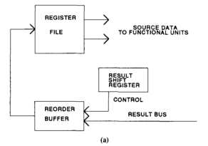
重排缓冲区：
一个更复杂但更通用的解决方案。 指令可以无序结束，但是一个特殊的缓冲区（称为重排序缓冲区）用于在它们修改过程状态之前对它们进行重排序。
Notes:
结果移位寄存器中的结果，需要经过重拍缓冲区排序，后写入寄存器

Slide 9
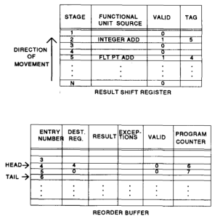
重排缓冲区：
指令可以乱序完成，然后结果放入移位寄存器，但是附带一个标签，随后按照顺序进入重排缓冲区，以此完成正确的写入寄存器的操作

Slide 10
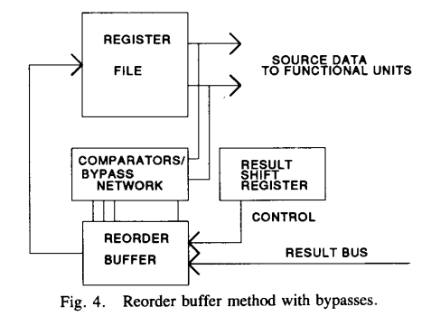
重排缓冲区：
缺陷：仍然会有性能损失，后续指令需要使用前面指令的结果，但是结果还在缓冲区等待
解决方式：bypass，应入了一个旁路机制，可以直接使用缓冲区内的结果，但是会增加电路

Slide 11
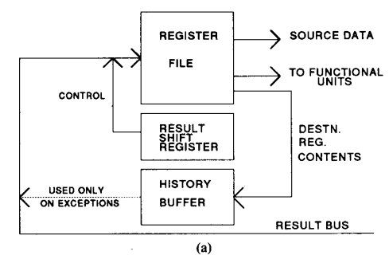
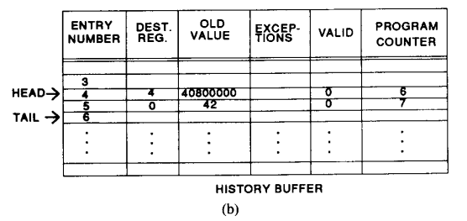
历史缓冲区：
目的：
旨在减少或消除使用简单的重新排序缓冲器所遭受的性能损失，但是却没有多个旁路路径所需的所有控制逻辑。
Notes:
结果移位寄存器直接写入寄存器，由历史缓冲区来记录应该有的提交顺序，记录目标寄存器原本应该有的值，当异常条件到达缓冲区的开头时，缓冲区将被保留，指令发布将立即停止，并且等待直到流水线活动完成。 然后，将活动缓冲区条目从尾到空清空，并将历史值加载回其原始寄存器中。

Slide 12
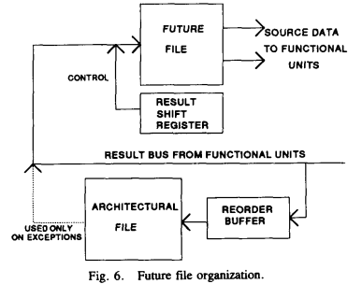
Future file
Similar to the history buffer method.
Keep register precise:two register files.
Architecture file:
Future file:
Keep memory and PC precise.
Same as before.
Notes:
Instructions are issued and results are returned to the future file in any order, just as in the original pipeline model. There is also a reorder buffer that receives results at the same time they are written into the future file. When the head pointer finds a completed instruction (a valid entry), the result
associated with that entry is written in the architectural file.
就像原始管道模型一样，发出指令并将结果返回到将来的文件。 还有一个重排序缓冲区，可在将结果写入未来文件的同时接收结果。 当头指针找到完成的指令时，结果与该entry关联的内容将写入体系结构文件中。

Slide 13
Performance evaluation:
Environment:
CRAY-1S simulation system.
The first 14 Lawrence Livermore loops are used as simulation workload.
Five methods are classified as three groups:
In-order completion.
Simple reorder buffer
Reorder buffer with bypass, history buffer, future file.
Two evaluation cases based on different methods to handle store.
Notes:
分成三组的依据：之所以进行这种分区，是因为第三组中的方法产生了相同的系统性能。
二种不同方法处理store

Slide 14
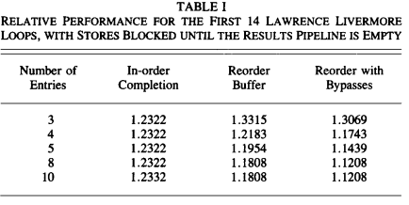
Performance evaluation(1)
Measure condition:
store blocked until the results pipeline is empty.
In-order completion is independent on the number of entries.
In-order completion is better if buffer is small.
If the number of entries increases beyond 3 ,the other two are better.
Notes:
store方式：存储被阻塞，直到结果管道为空。

Slide 15
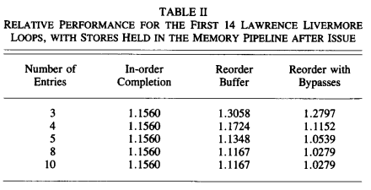
Performance evaluation(2)
Measure condition:
Stores are issued and held in the memory pipeline.
Second method to handle store offers a clear improvement over first method.
Performance degradation for eight-entry reorder buffer with bypass paths is only 3 percent.
Notes:
store方式：发出存储并将其保存在内存管道中。

Slide 16
Indication from the methods.
If the entries in the reorder buffer exceed a certain value, the performance will not be improved.
In both of the two tables, the number is eight.
Tradeoff between performance degradation and cost of implementing a method.

Slide 17
Outline
Extensions
Architectural Solutions
Summary

Slide 18
Extensions
Saving additional state information
Supporting virtual memory
Precise interrupts when a data cache is used
Linear pipeline structures
Vector instructions
Notes:
保存其他状态信息
支持虚拟内存
使用数据缓存时的精确中断
线性管道结构
矢量指令

Slide 19
Handling Other State Values
More state information
State register(point to page and segment tables)
Condition codes(state information)
Notes:
条件码
The saved condition codes can then be used to restore the processor state when an exception is detected

Slide 20
Virtual Memory
Load/store instructions pass through the address translation section in order
reserve time slots in the result pipeline and/or reorder buffer
If addressing fault, the instruction and all subsequent load/store are cancelled
Notes:
All the load/store instructions should pass through the address translation section of the pipeline in order.
它们在结果管道中保留时间槽和重新排序缓冲区的时间，在不早于检查指令的异常条件(特别是页面错误)之前读取这些时间。
If there is an addressing fault, then the instruction is cancelled in the addressing pipeline, and all subsequent load/store instructions are cancelled. This guarantee that no additional loads/stores modify the process state.

Slide 21
Cache Memory
Store-Through cache
Write-Back cache
Notes:
In previous methods, stores are held until all previous instructions are known to be exception-free.
With a cache, stores may be made into the cache earlier.
用类似于寄存器文件的方式处理缓存

Slide 22
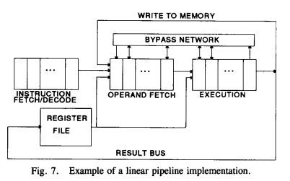
Linear Pipeline Structures
fetch/decode phase
operand fetch phase
execution phase
Notes:
在线性管道结构中，对指令进行重排序不是那么重要，因为指令通过线性管道时，就是已经排好序的。

Slide 23
Vectors Implementation:
Two classes of vector architectures.
Those with vector registers
Instruction finishes producing results before next begins.
No overlap of vectors with scalars
Buffer results and write them into a vector register after all results are complete.
Memory-Memory vector operations.
The second method for handling scalar stores to memory is extended
Notes:
发出存储并将其保存在内存管道中。

Slide 24
Architectural Solutions
Freeze and dump
Save program counters
Save a sequence of instructions
Notes:
冻结”管道当检测到中断，然后简单地“转储”所有中断的状态到内存。
每个程序计数器都指向一个最后一条之前的尚未执行的指令。中断后要重新启动，必须先执行程序计数器，然后再执行计算机
在保存程序计数器之前保存一系列指令

Slide 25
Summary and Conclusion
In-order instruction completion
Reorder buffer
Bypass paths, History buffer and Future file
Extensions
Architecture solutions

